Slide 1











AlTo Music

Slide 2

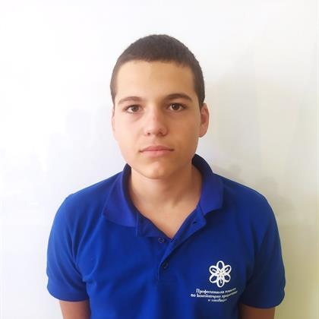
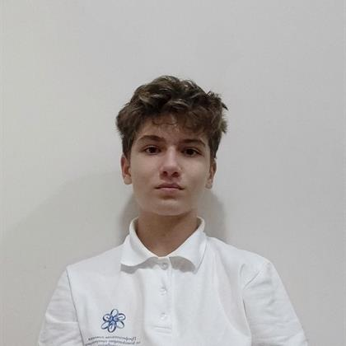
Нашият отбор
Тодор Атанасов
Алекс Казаков

Slide 3



Планът!

Slide 4
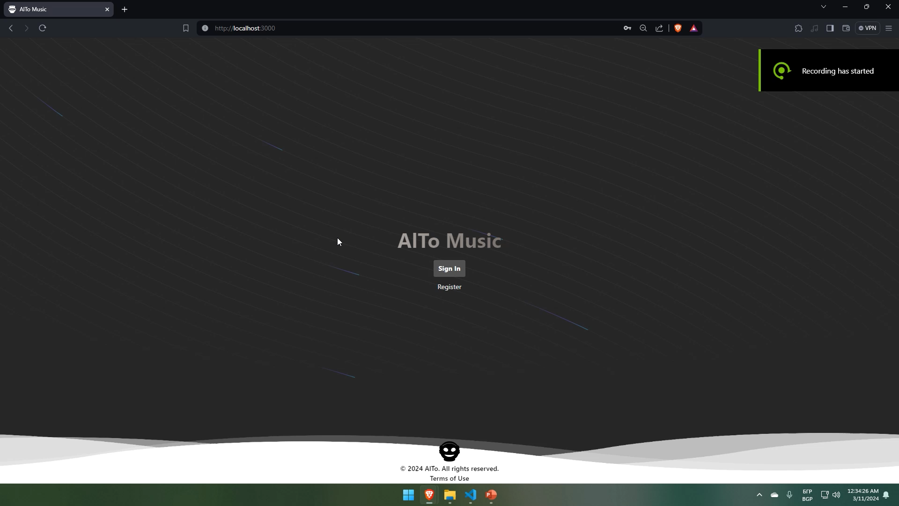
Демонстрация

Slide 5
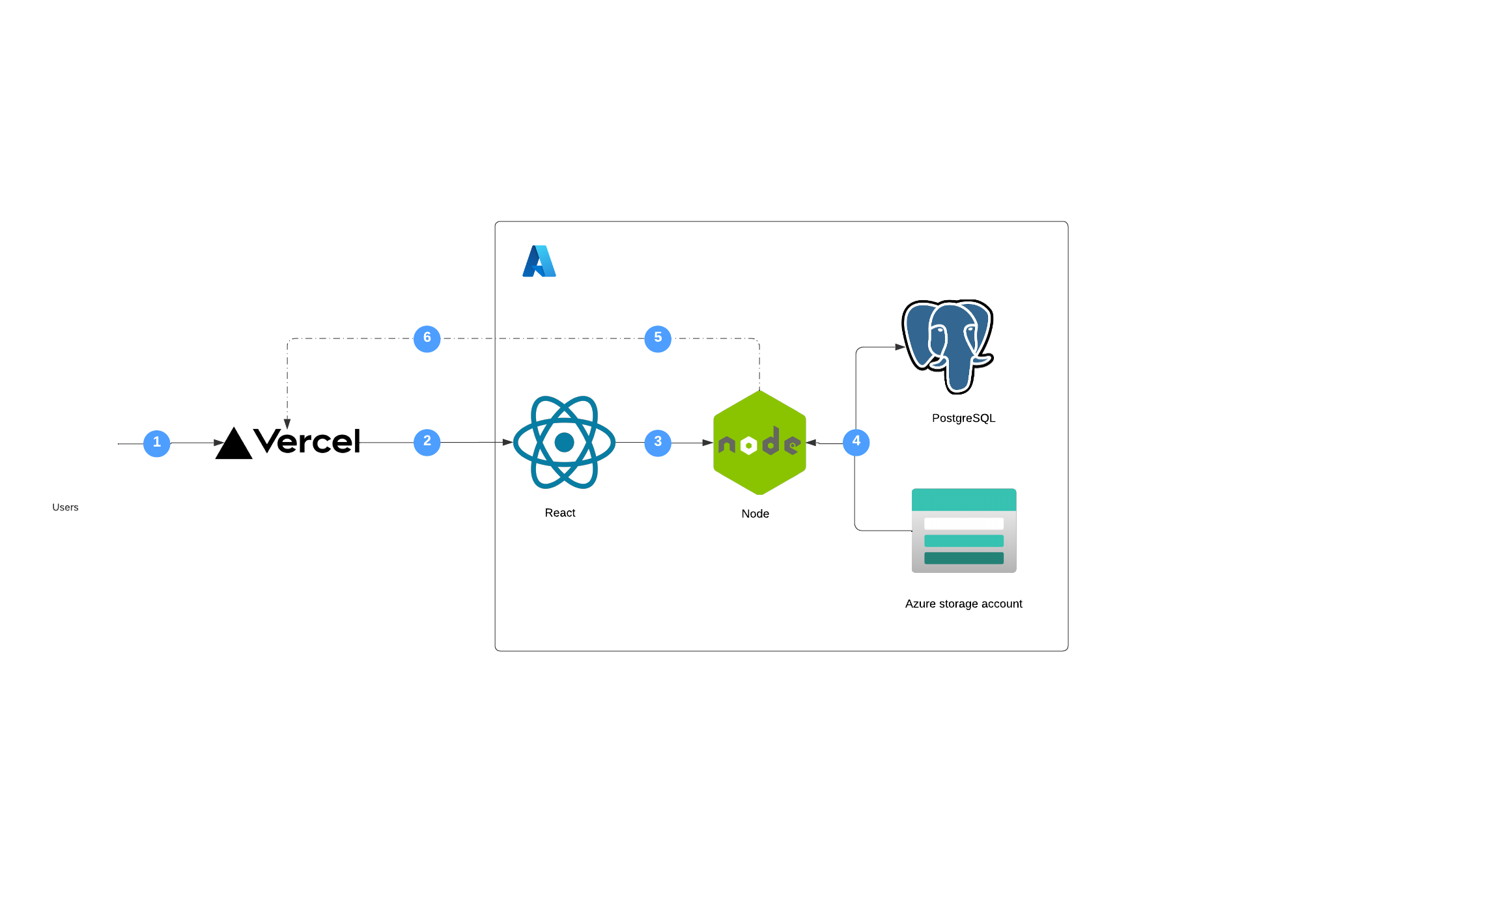
Структура

Slide 6







Използвани технологии

Slide 7






Използвани езици и допълнения към тях

Slide 8
Благодарим за вниманието!
Да преминем към сайта!

